Slide 1


BSPRJ • Tədqiqat prototipi
Şəhər mühitində
akustik monitorinq
Zaman üzrə təhlil və
xəritələmə perspektivi
Ali Nuri və Zülfüqar Həsənov
01 / 13
Notes:
Vaxt: 30 saniyə. Salam. Biz Ali Nuri və Zülfüqar Həsənov şəhər mühitində səs-küyün ölçülməsi və zaman üzrə təhlili layihəsini təqdim edirik. Hazırkı işimiz bir nöqtədə işləyən real prototipə əsaslanır. Məqsəd gündüz, axşam və gecə səs-küyün nə qədər dəyişdiyini etibarlı məlumatla göstərməkdir. Xəritə üzərində çoxsaylı stansiyaların birləşdirilməsi layihənin növbəti inkişaf mərhələsidir. Mənbə: istifadəçinin təqdim etdiyi ilkin PPTX və BSPRJ layihə qeydləri (memory.md, progress.md). Foto və məktəb loqosu ilkin təqdimatdan götürülüb.

Slide 2

Tədqiqat problemi
Eyni məkanın səs səviyyəsi gün ərzində dəyişir.
Qısa ölçmə sutkalıq mənzərəni tam göstərmir.
Müqayisə üçün davamlı və keyfiyyəti yoxlanmış məlumat lazımdır.
02 / 13
Notes:
Vaxt: 40 saniyə. Səs-küy gün ərzində dəyişir. Qısa bir ölçmə həmin məkanın bütün günü üçün nəticə vermir. Buna görə sistem ardıcıl ölçmələr toplamalı, onları günün hissələrinə ayırmalı və məlumatın nə qədər tam olduğunu göstərməlidir. Bu işdə Bakı şəhərində bir pilot müşahidə nöqtəsini araşdırırıq. Bütün şəhər üzrə nəticə çıxarmırıq və şəhərdə əvvəlki monitorinqin olmadığını iddia etmirik. Mənbə: istifadəçinin təqdim etdiyi ilkin PPTX və BSPRJ layihə qeydləri (memory.md, progress.md). Şəhər fotosu ilkin PPTX-dən götürülüb.

Slide 3
Layihənin məqsədi
Günün hansı hissəsində səs-küy daha yüksəkdir?
DAY — gündüz EVE — axşam NGT — gecə
Hər dövr üçün enerji üzrə orta dB(A), tipik sinif və məlumat əhatəsi
Sabit müşahidə nöqtəsi və yoxlanmış avtonom iş
03 / 13
Notes:
Vaxt: 40 saniyə. Əsas sualımız budur: müşahidə nöqtəsində gündüz, axşam və gecə üçün tipik səs səviyyəsi nədir? Bunun üçün kalibrasiya edilmiş dB(A) qiymətləndirməsindən və etibarlı ölçmə müddətindən istifadə edirik. Orta səviyyə ilə yanaşı, ən çox müşahidə olunan sinfi göstəririk. Son məqsəd bu nəticələri məkanla əlaqələndirmək və cihazın real batareya rejimində davamlı işləməsini təsdiqləməkdir. Mənbə: istifadəçinin təqdim etdiyi ilkin PPTX və BSPRJ layihə qeydləri (memory.md, progress.md).

Slide 4
Hazırkı prototip və inkişaf istiqaməti
Hazırda işləyən hissələr
Sonrakı mərhələlər
dB(A) ölçmə və zaman statistikası
Bir neçə müşahidə stansiyası
Yerli jurnal, Google Sheets, Telegram
Şəhər üzrə səs xəritəsi
Saxlanmış GPS koordinatı
Anomaliya aşkarlanması və maşın təlimi
İlk mərhələ: bir cihazın nəticələrini və enerji davamlılığını təsdiqləmək
04 / 13
Notes:
Vaxt: 40 saniyə. Bu slaydda işləyən hissələrlə gələcək funksiyaları ayırırıq. Hazırda mikrofon siqnalı emal olunur, dB(A) qiymətləndirməsi və on dəqiqəlik statistikalar alınır, yerli jurnal və Google Sheets işləyir. Telegram diaqnostika və nəticələrə çıxış verir. GPS-dən əvvəlcədən saxlanmış sabit koordinat istifadə olunur. Çoxsaylı ölçmə nöqtələri, şəhər səs xəritəsi, anomaliya aşkarlanması və maşın təlimi ayrıca gələcək işlərdir. Mənbə: istifadəçinin təqdim etdiyi ilkin PPTX və BSPRJ layihə qeydləri (memory.md, progress.md).

Slide 5

Texniki prototip
ESP32 + INMP441
I2S vasitəsilə səsin qəbulu
OLED 128×64
Yerli göstəricilər
ESP32-C3 + INA3221 + GPS
Enerji və məkan məlumatı
UART
Kontrollerlər arasında əlaqə
05 / 13
Notes:
Vaxt: 45 saniyə. Bu, layihənin real yığılma fotosudur. Əsas ESP32 INMP441 rəqəmsal mikrofonunun I2S siqnalını oxuyur və səs statistikalarını hesablayır. OLED cari məlumatı göstərir. Ayrı ESP32-C3 nəzarətçisi INA3221 vasitəsilə enerji məlumatını izləyir və GPS koordinatını idarə edir. Kontrollerlər UART ilə məlumat mübadiləsi aparır. Quruluş hələ sınaq yığılmasıdır. Son montaj və ortaq enerji xəttinin uzunmüddətli yoxlanması qalır. Mənbə: istifadəçinin təqdim etdiyi ilkin PPTX və BSPRJ layihə qeydləri (memory.md, progress.md). Real yığılma fotosu: ilkin PPTX, image6.png.

Slide 6
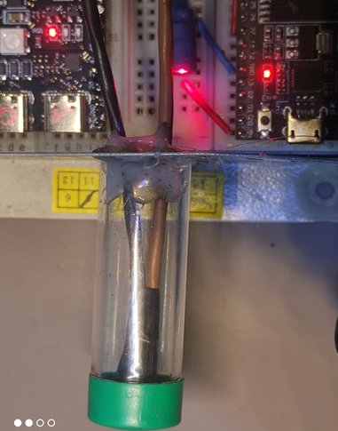
Səsin emalı və statistikası
1. INMP441: davamlı rəqəmsal siqnal
2. A-vəznləmə və kalibrasiya ofseti
3. Etibarlı nümunələrdən 10 dəqiqəlik Leq
4. DAY / EVE / NGT üçün enerji üzrə orta
Çəki: etibarlı ölçmə müddəti. dB-lərin sadə ədədi ortası istifadə edilmir.
06 / 13
Notes:
Vaxt: 50 saniyə. Mikrofonun xam siqnalını birbaşa dB kimi təqdim etmirik. Sistem A-vəznləmə tətbiq edir, qəbul edilmiş kalibrasiya ofsetindən istifadə edir və etibarlı nümunələr üzrə səs enerjisini toplayır. On dəqiqəlik Leq həmin müddətin ekvivalent səviyyəsidir. DAY, EVE və NGT hesablamalarında etibarlı ölçmə müddəti çəkidir. dB qiymətlərinin sadə ədədi ortası səs enerjisini düzgün ifadə etmir. Mikrofonun LOW və CLIP diaqnostikası ayrıca nəzarətdə qalır. Mənbə: istifadəçinin təqdim etdiyi ilkin PPTX və BSPRJ layihə qeydləri (memory.md, progress.md). Mikrofon konstruksiyasının fotosu ilkin PPTX-dəndir.

Slide 7
Kalibrasiya və ölçmə sərhədləri
1,13 dB
45 sabit istinad cütü
84,4% ölçmə ±2 dB daxilində
Orta mütləq xəta (MAE)
Yoxlanmış diapazon: 53,2–65,9 dB(A)
Nəticələr kalibrasiya edilmiş qiymətləndirmədir. Diapazondan kənar dəqiqlik ayrıca yoxlanmalıdır.
07 / 13
Notes:
Vaxt: 55 saniyə. Kalibrasiya ayrıca istinad ölçməsi ilə yoxlanıb. Əlli foto cütündən qırx beş sabit cüt üçün orta mütləq xəta 1,13 dB, sistematik fərq isə mənfi 0,06 dB olub. Ölçmələrin 84,4 faizi istinaddan iki dB daxilindədir. Bu nəticə yalnız 53,2–65,9 dB(A) yoxlanmış diapazonuna aiddir. Bu göstəriciləri sertifikatlaşdırılmış ölçmə dəqiqliyi kimi təqdim etmirik. Daha aşağı və yüksək səviyyələr əlavə yoxlama tələb edir. Modelin ofseti 114,2 dB-dir və qəbul edilmiş mikrofon konstruksiyası dəyişdirilmir. Mənbə: BSPRJ memory.md, 2026-09-13 qeydi; progress.md, Real dB calibration bölməsi.

Slide 8
Eksperiment və məlumat keyfiyyəti
Pilot nöqtə: Bakı, Mir Cəlal küçəsi, Zərifə Əliyeva parkının yaxınlığı
312 / 312
Etibarlı audio: 99–100%
Mikrofon klipləri: 0
T11-də dB(A) olan ölçmə pəncərələri
Yerli CSV və Sheets nəticələri eynidir
Enerji kəsintiləri, boşluqlar və natamam dövrlər nəticədə ayrıca göstərilir.
08 / 13
Notes:
Vaxt: 45 saniyə. Pilot nöqtə ilkin təqdimatda Bakı, Mir Cəlal küçəsi, Zərifə Əliyeva parkının yaxınlığı kimi göstərilib. Lokal on dəqiqəlik jurnal əsas ölçmə ardıcıllığını saxlayır. T11 paketində build 158 üzrə 312 pəncərənin hamısında dB məlumatı var, etibarlı audio 99–100 faizdir, klip yoxdur və lokal nəticələr Google Sheets ilə eynidir. Enerji kəsintiləri və natamam dövrlər isə ayrıca işarələnir. Üç yüz on iki pəncərəni bütöv fasiləsiz avtonom sınaq kimi təqdim etmirik. Mənbə: ilkin PPTX, slayd 11; BSPRJ memory.md, 2026-09-26 T11 qeydi.

Slide 9
Bir günlük müqayisə: 6 oktyabr 2026
DAY
NORMAL · 99,8% əhatə
EVE
NORMAL · 99,7% əhatə
NGT
SILENT · 99,7% əhatə
Gündüz–gecə fərqi: 7,9 dB. Nəticə yalnız bu nöqtəyə və bu günə aiddir.
09 / 13
Notes:
Vaxt: 55 saniyə. Bu qrafik ilkin təqdimata daxil edilmiş Summary ekranından köçürülmüş üç dövrü göstərir. Altı oktyabrda gündüz 61,5, axşam 59,2, gecə 53,6 dB(A) olub. Əhatə uyğun olaraq 99,8, 99,7 və 99,7 faizdir. Gündüz və axşam üçün tipik sinif NORMAL, gecə üçün SILENT-dir. Bu nöqtədə həmin gün gündüzlə gecə arasında 7,9 dB fərq görünür. Bu bir günlük müşahidədir, bütün Bakı üçün nəticə deyil. Mənbə: ilkin PPTX, image22.jpg; summary_conclusions ekranı, 06-10-2026 sətirləri. Qrafik göstərilən yuvarlaq rəqəmlərdən yaradılıb. Lokal xam məlumatla müstəqil yenidən hesablama aparılmayıb.

Slide 10
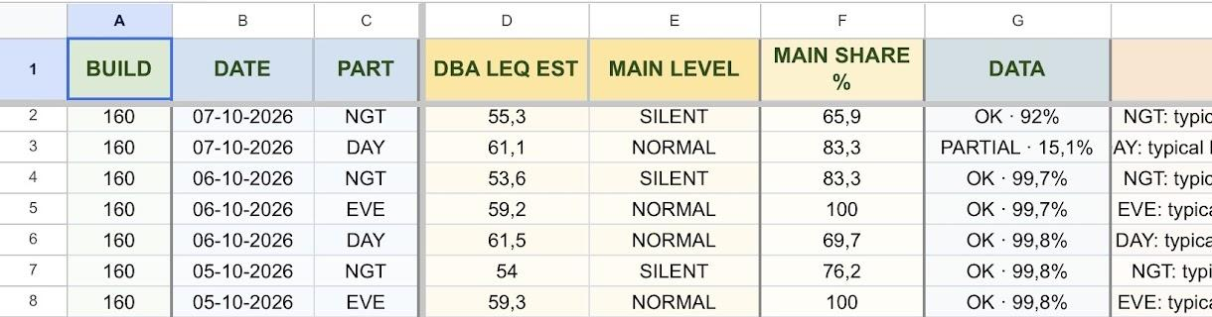
Google Sheets-də nəticələrin təqdimatı
Orta dB(A) Tipik səviyyə Səviyyənin payı Məlumat əhatəsi
OK / PARTIAL / NO DATA ölçmənin tamlığını göstərir
10 / 13
Notes:
Vaxt: 40 saniyə. Bu, ilkin təqdimatda olan real Summary ekranının yuxarı hissəsidir. İstifadəçi orta dB(A), tipik səviyyə, həmin səviyyənin payı və məlumatın tamlığını görür. OK, PARTIAL və NO DATA fərqli vəziyyətlərdir. PARTIAL olduqda dövrün tam ölçüldüyünü iddia etmək olmaz. Sheets-də Summary, Measurements və Charts əsas istifadəçi görünüşləridir. Telegram nəticələrə və cihazın vəziyyətinə çıxış verir. MQTT, Datacake və AppSheet üzrə tam qəbul yoxlamaları ayrıca açıq qalır. Mənbə: ilkin PPTX, image22.jpg; GOOGLE_SHEETS_MANUAL.md; BSPRJ memory.md, tasks 110 və 112.

Slide 11

Məkan məlumatı və xəritələmə
Hazırda: saxlanmış GPS koordinatı
Növbəti mərhələ: bir neçə ölçmə nöqtəsi
Xəritə üçün eyni ölçmə qaydası və müqayisə olunan zaman aralıqları
Pilot məkanın xəritə təsviri. Şəhər üzrə ölçülmüş səs xəritəsi hələ hazırlanmayıb.
11 / 13
Notes:
Vaxt: 40 saniyə. Hazırda sistem saxlanmış GPS koordinatını istifadə edir. GPS daim aktiv izləyici kimi işləmir. Göstərilən xəritə ilkin təqdimatdakı pilot məkan təsviridir, ölçülmüş şəhər səs xəritəsi deyil. Bir nöqtənin nəticəsi vaxt üzrə müqayisə üçün faydalıdır. Şəhər xəritəsi yaratmaq üçün müxtəlif nöqtələrdə eyni qayda ilə kalibrasiya edilmiş stansiyalar, uyğun zaman aralıqları və yetərli məlumat əhatəsi tələb olunur. Mənbə: ilkin PPTX, image24.jpg; BSPRJ GPS arxitekturası üzrə qəbul edilmiş layihə qeydləri.

Slide 12
Tamamlama planı
1. Xarici dB(A) çıxışları və avtomatik AP bərpası
2. Ortaq enerji xəttində 12–24 saatlıq gecə sınağı
3. Yoxlanmış asılılıqlar və ehtiyat nüsxədən sonra təmizləmə
4. Yeddi günlük səs sınağı və yekun avtonom sistem yoxlaması
Layihənin ümumi hazırlığı: 60% — ekspert qiymətləndirməsi
12 / 13
Notes:
Vaxt: 45 saniyə. Hazırkı nəticə ölçmə zəncirinin işlədiyini göstərir, lakin yekun sistem qəbulunu əvəz etmir. Əvvəl xarici interfeyslərdə dB(A) semantikasını və avtomatik AP bərpasını tamamlayırıq. Sonra ortaq enerji xəttində dolu batareya ilə dəyişikliksiz 12–24 saatlıq gecə sınağı keçiririk. Köhnə sahələr yalnız asılılıqlar və ehtiyat nüsxə yoxlandıqdan sonra təmizlənir. Sonda yeddi günlük səs sınağı və inteqrasiya olunmuş avtonom sistem yoxlanır. Hazırlıq 60 faizdir və ekspert qiymətləndirməsidir. Lokal build 161-in cihazda quraşdırıldığını iddia etmirik. Mənbə: PROJECT_TASKS.md 94, 108, 112, 113; progress.md; istifadəçinin cari təsdiqləri.

Slide 13
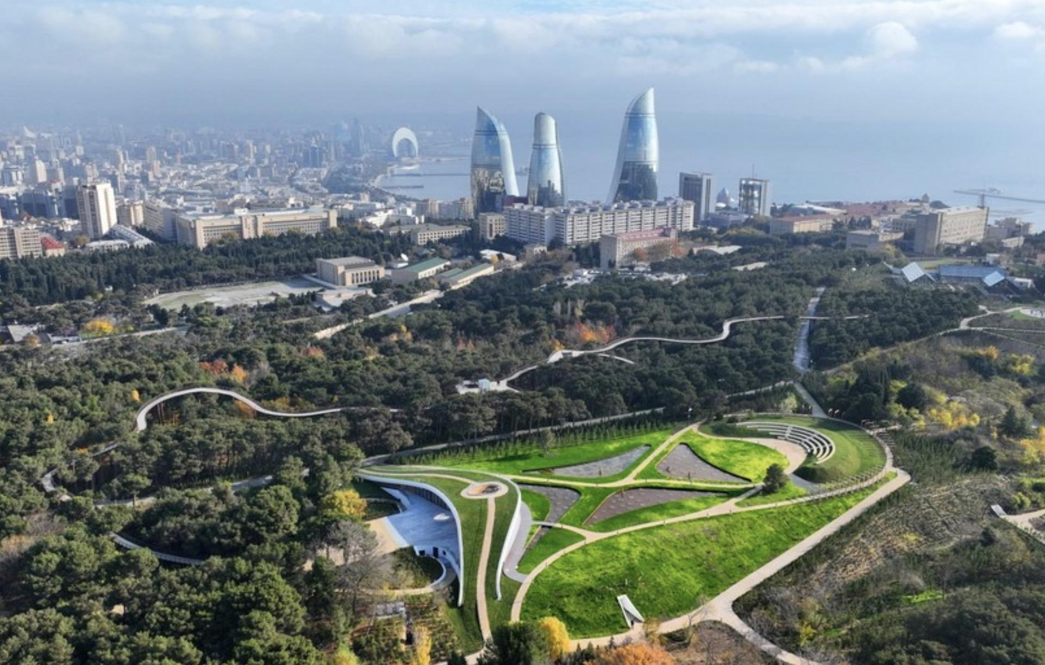
Nəticə
İşləyən prototip
Kalibrasiya edilmiş dB(A)
DAY / EVE / NGT nəticələri
Növbəti əsas yoxlama: enerji davamlılığı
Diqqətiniz üçün təşəkkür edirik
13 / 13
Notes:
Vaxt: 30 saniyə. Real prototip kalibrasiya edilmiş dB(A) qiymətləndirməsini zaman üzrə nəticələrə çevirir. Göstərilən pilot gündə gündüz və axşam səviyyələri gecədən yüksəkdir. Məlumatın keyfiyyəti nəticənin ayrılmaz hissəsidir. Növbəti iş enerji davamlılığının və yekun sistemin təsdiqidir. Bundan sonra çoxsaylı ölçmə nöqtələri və xəritələmə istiqamətinə keçmək mümkündür. Diqqətiniz üçün təşəkkür edirik. Suallarınızı cavablandırmağa hazırıq. Mənbə: istifadəçinin təqdim etdiyi ilkin PPTX və BSPRJ layihə qeydləri (memory.md, progress.md). Şəhər fotosu ilkin təqdimatdan götürülüb.

